Slide 1
Комплекс упражнений “Дыхательная гимнастика”
подготовила студентка 3ИВТ1.2 Логинова Софья

Slide 2
Что такое дыхательная гимнастика?
Дыхательная гимнастика — это определенная последовательность дыхательных упражнений.

Slide 3
Как дыхательная гимнастика влияет на организм?
Улучшается общее состояние: повышается активность и концентрация, сон становится легким, а физические показатели лучше. При том, что упражнения дыхательной гимнастики можно выполнять по 30 минут в день без особых усилий, эффект чувствуется почти сразу, а видимый результат не заставит себя долго ждать.

Slide 4
Авторы дыхательной гимнастики
Дыхательная гимнастика Стрельниковой
Дыхательная гимнастика Бутейко
Дыхательная гимнастика Марины Корпан
Дыхательная гимнастика — упражнения дыхательной йоги

Slide 5
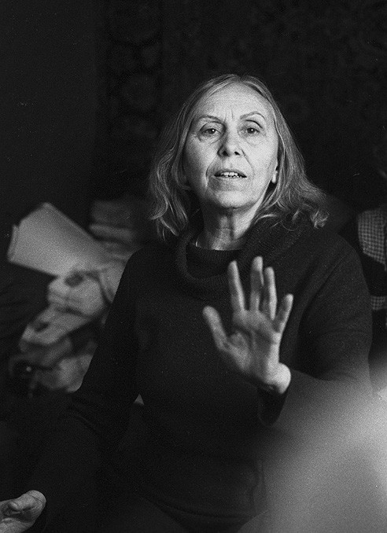
Александра Николаевна Стрельникова (1912—1989)
Будучи молодой оперной певицей, Александра Николаевна Стрельникова вместе с матерью разработала метод восстановления певческого голоса, так как с ним начались проблемы.

Slide 6
Суть гимнастики Стрельниковой:
Суть методики Стрельниковой — в ежесекундном резком вдохе через нос, который сопровождается рядом упражнений. Такой вдох должен быть активным, сильным и шумным — “нюханье воздуха”. Выдох — незаметный, происходит сам по себе.

Slide 7
Дыхательная гимнастика Стрельниковой
Плечи с каждым вдохом двигаются не вверх, а вниз.
Ноздри должны смыкаться так, как будто на них нажимают. Они должны Вас слушаться и быть под контролем.
Гимнастику следует проводить до тех пор, пока она не станет Вас утомлять, пока есть удовольствие.

Slide 8
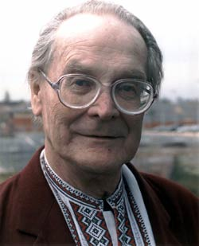
Константин Павлович Бутейко (27.01.1923 - 3.10.2003)
Советский учёный, физиолог, врач-клиницист, философ медицины, кандидат медицинских наук, член общественной организации «Международная академия информатизации».

Slide 9
Суть гимнастики Бутейко:
Метод дыхательных упражнений Константина Павловича Бутейко основана на принципе “меньше дышать”. Клинически доказано, что такой подход может лечить свыше 90 заболеваний, основная причина которых в недостатке углекислоты в организме. Сам автор назвал свой подход “методом волевого устранения глубокого дыхания”.

Slide 10
Дыхательная гимнастика Бутейко
Вдох — 2 секунды.
Выдох — 4 секунды.
Задержка дыхания — 4 секунды.
Само дыхание должно быть легким, незаметным, в отличие от методики Стрельниковой, абсолютно бесшумным.

Slide 11
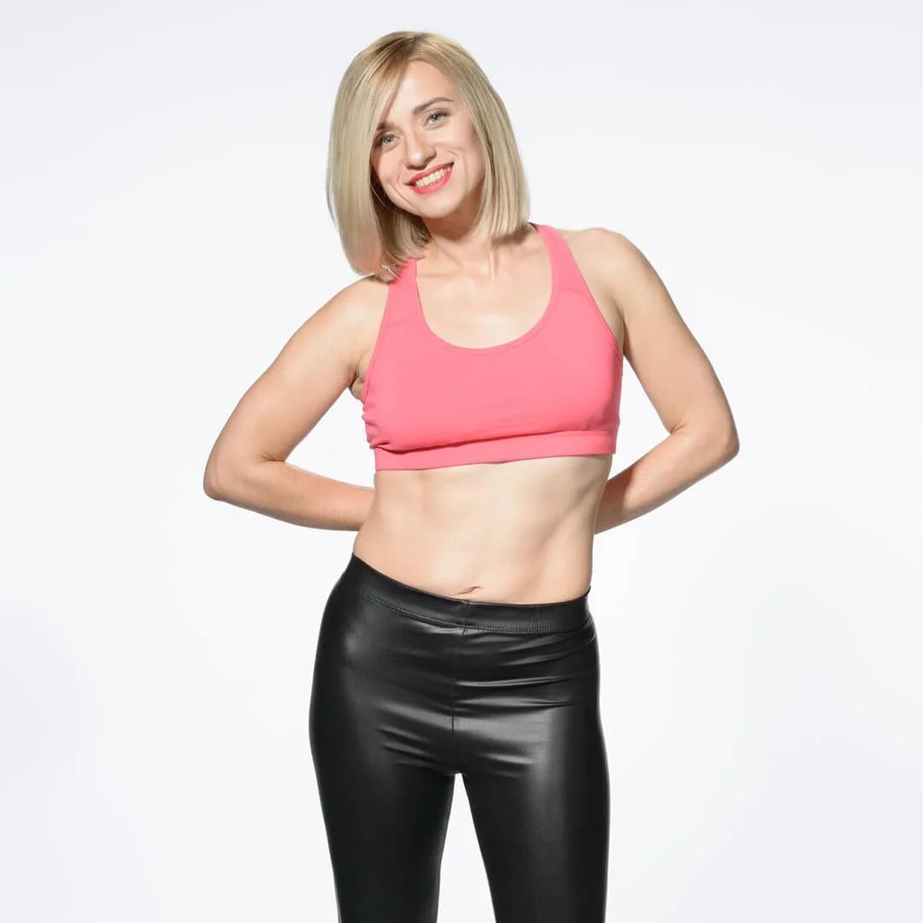
Марина Игоревна Корпан
Инструктор по бодифлексу и разным дыхательным гимнастикам. Преподает в специальной студии, а также выезжает к клиентам на дом. Помимо всего, она является инструктором канала «ЖИВИ!».

Slide 12
Дыхательная гимнастика Марины Корпан
В основе методики Марины Корпан лежат бодифлекс и оксисайз — сочетание правильного дыхания с растяжкой мышц:
Вдох через нос с втягиванием живота.
Спокойный выдох через рот с максимальным выходом воздуха из легких.

Slide 13
Дыхательная гимнастика — упражнения дыхательной йоги
Йога берет свое начало из древности и помогает не только чувствовать свое тело, контролировать эмоции и разум, но и постигать духовное начало. Одной из ступеней йоги является дыхание.

Slide 14
Дыхательная гимнастика — упражнения дыхательной йоги
Исходное положение может быть любым: сидя, стоя, лежа. Важно помнить, что сидеть нужно с ровной спиной и расправленной грудью. Лежать — на твердой поверхности, дышать только через нос.
Резкий выдох, при этом нижняя часть живота втягивается.
Вдох также начинается с нижней части живота, затем идет верхняя часть, ребра разводятся в стороны и только потом расширяется грудная клетка с легким подъемом плечей.
Фаза выдоха: втягиваем живот, выдыхаем, опускаем ребра и грудь.
Вдох и выдох легкие и свободные — должно поступить столько воздуха, сколько необходимо для комфортного дыхания. Это упражнение осваивают постепенно: с 20 секунд по 2 минуты в день. Позже можно дойти до 8—10 минут в день.

Slide 15
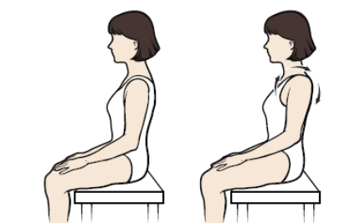
Упражнения: Вращения плечами
Удобно сядьте или лягте на спину на кровати, руки расслаблены и находятся вдоль туловища.
Круговым движением переместите плечи вперед, вверх, назад и вниз
Повторите 5 раз

Slide 16
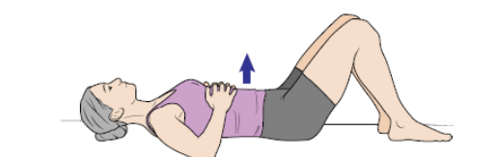
Упражнения: Диафрагмальное дыхание
Лягте на спину или сядьте на стул со спинкой.
Положите одну или обе руки себе на живот
Медленно и глубоко вдохните через нос. Живот должен подняться, но верхняя часть груди должна оставаться неподвижной и расслабленной.
Медленно выдохните через сложенные в трубочку губы (будто задуваете свечи). Вместе с выдохом медленно и аккуратно подтягивайте живот к позвоночнику.
Повторите 5 раз

Slide 17
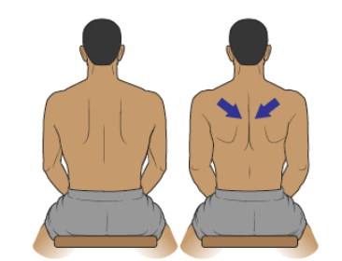
Упражнения: Сжатие лопаток
Сядьте на стул со спинкой или лягте на спину на кровать.
Исходное положение — руки вдоль туловища, расслаблены, ладони направлены вверх. Осторожно сведите лопатки и опустите их вниз
Вдохните носом и выдохните через сложенные в трубочку губы (будто задуваете свечи).
Отдохните 1–2 секунды и повторите упражнение 5 раз

Slide 18
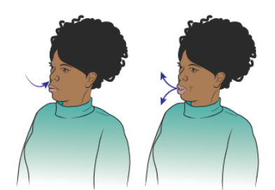
Упражнения: Быстрое дыхание носом
Сядьте на стул со спинкой или лягте на спину на кровать.
Сделайте глубокий вдох носом, затем быстро вдохните носом еще минимум 3 раза (не выдыхая)
Медленно выдохните через сложенные в трубочку губы (будто задуваете свечи).
Отдохните 1–2 секунды и повторите упражнение 3 раза.

Slide 19
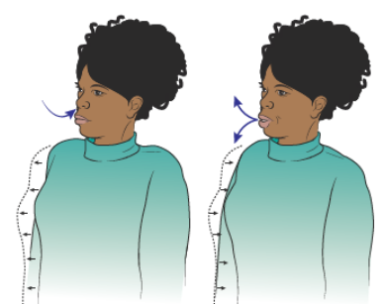
Упражнения: Глубокое дыхание 4-8-8
Сядьте на стул со спинкой или лягте на спину на кровать.
Вдыхайте через нос в течение 4 секунд.
Постарайтесь задержать дыхание на 8 секунд
Медленно выдыхайте через сложенные в трубочку губы (будто задуваете свечи) в течение 8 секунд.
Отдохните 1–2 секунды и повторите упражнение 3 раза.

Slide 20
Список литературы:
Дыхательная гимнастика: виды, техника выполнения.
https://tion.ru/blog/dyhatelnaya-gimnastika/
Стрельникова Александра Николаевна
Бутейко Константин Павлович
https://www.livelib.ru/author/344664-marina-korpan
https://eemuzh.ru/blog/marina-korpan-lichnaia-zhizn-muzh-biografiia/2019-05-19-936
https://www.mskcc.org/ru/cancer-care/patient-education/breathing-exercises

